Slide 1
Дидактические игры на ООД
с использованием ИКТ

Slide 2
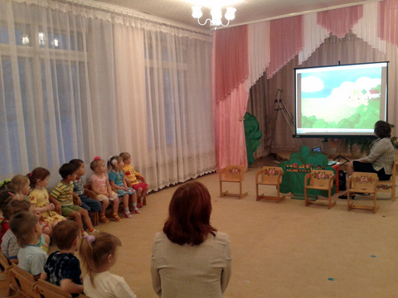
В своей работе педагог может использовать следующие средства
информационно-коммуникативных технологий
Компьютер
Принтер
Телевизор
Магнитофон
Фотоаппарат
Видеокамера
Электронные доски
Видеомагнитофон, DVD плейер
Мультимедийный проектор

Slide 3
Области применения ИКТ педагогами ДОУ
Ведение документации.
Календарные планы
Перспективные планы
Портфолио

Slide 4
Особое место при использовании ИКТ занимает работа с родителями:
Возможность продемонстрировать любые документы, фотоматериалы;
Оптимальное сочетание индивидуальной работы с групповой;
Использование ИКТ при проведении родительских собраний.

Slide 5
Области применения ИКТ педагогами ДОУ
2. Методическая работа,
повышение квалификации педагога.

Slide 6
Области применения ИКТ педагогами ДОУ
3. Воспитательно-образовательный процесс.
3 вида занятий с использованием ИКТ.
Занятия с мультимедийной поддержкой.
Занятия с компьютерной поддержкой.
Диагостические занятия.

Slide 7
Занятия с мультимедийной поддержкой могут включать следующие интерактивные материалы.
Фотографии;
Видеоролики;
Видеофрагменты (фильмов, сказок, мультфильмов);
Презентации (электронные книги, электронные выставки);
Возможно создание коллекций цифровых фотографий и мультфильмов.

Slide 8
ПЕРИОДИЧНОСТЬ
Непосредственно образовательную деятельность с использованием компьютеров для детей 5-7 лет следует проводить не более одного раза в течение дня и не чаще трех раз в неделю в дни наиболее высокой работоспособности: во вторник, среду и четверг. После работы с компьютером с детьми проводят гимнастику для глаз.

Slide 9
Преимущества использования интерактивных материалов
Данные материалы:
позволяют увеличить восприятие материала;
обеспечивают наглядность;
повышает непроизвольное внимание детей, помогает развить произвольное;
побуждает детей к поисковой и познавательной деятельности;
способствует эффективному усвоению материала, развитию памяти, воображения, творчества детей.
Подбор иллюстративного материала к НОД
Создание дидактических игр

Slide 10
Проблемы в использовании ИКТ.
Материальная база ДОУ
Защита здоровья детей.
Недостаточная ИКТ – компетентность педагога.

Slide 11
1. Организационный момент Тема: Дикие животные. Игра «Назови детеныша»

Slide 12
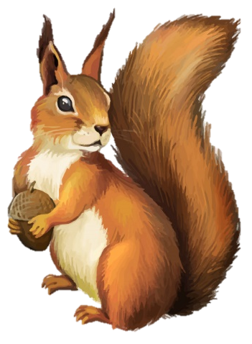
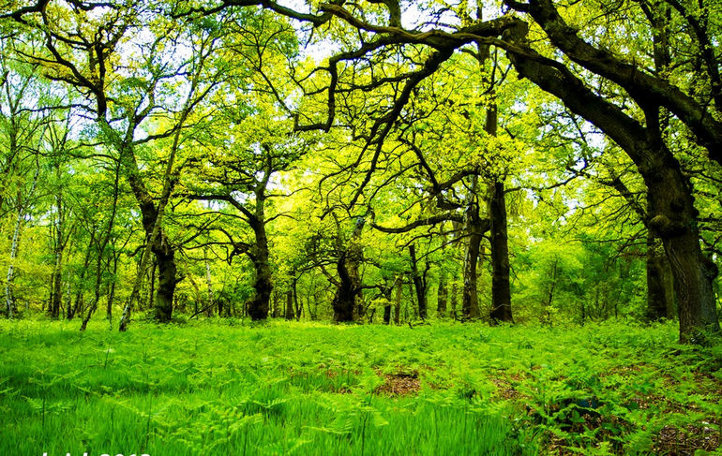
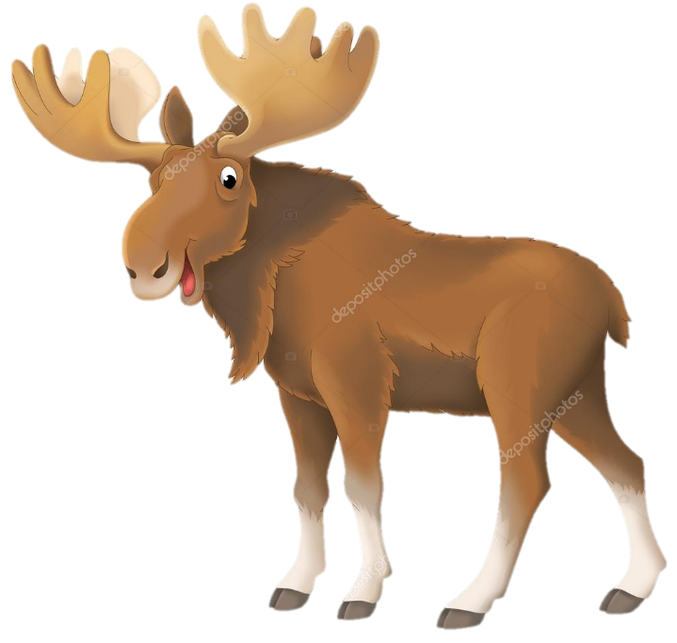
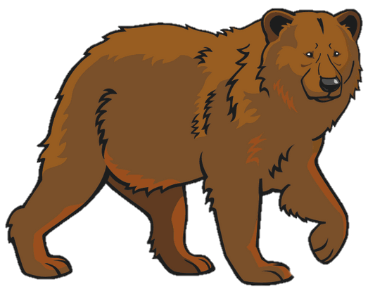
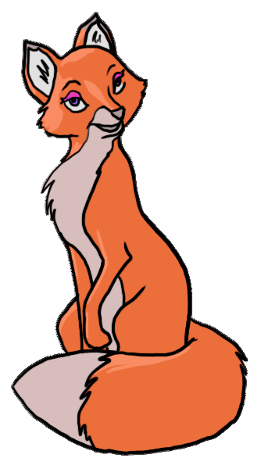
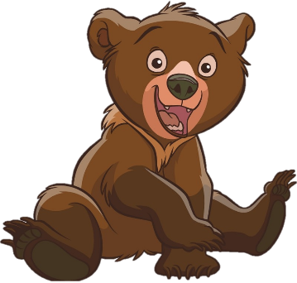
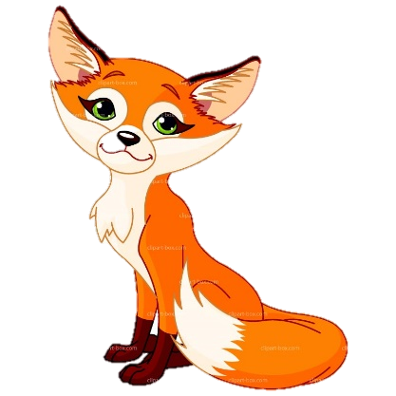
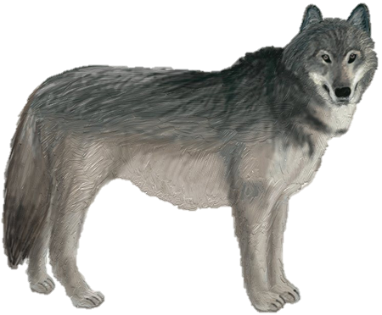
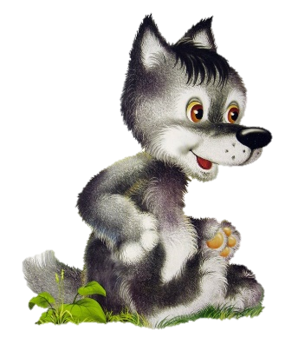
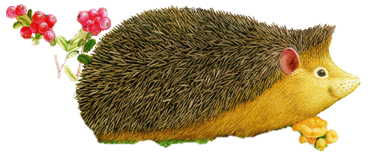

Slide 13
2. Игры при изучении и закреплении новой лексической темы.
Тема: Зимующие птицы. Употребление предлогов НА и ПОД в старшей группе
Игра «Где птица»

Slide 14
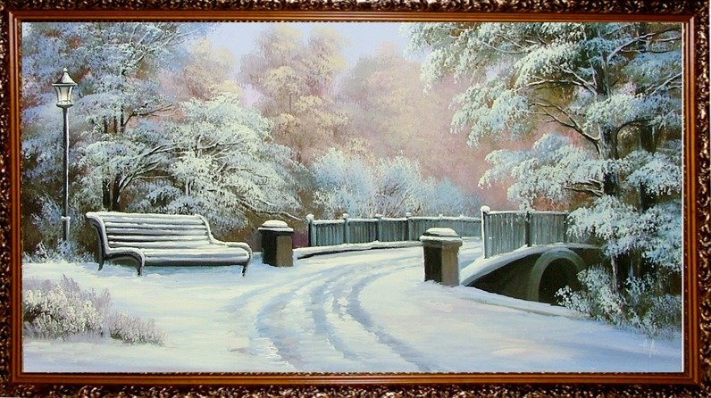
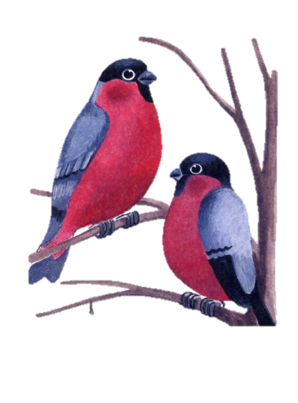
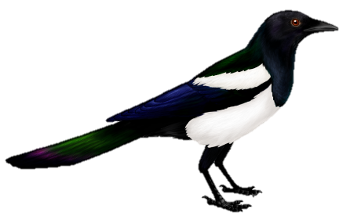
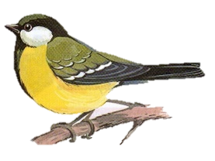
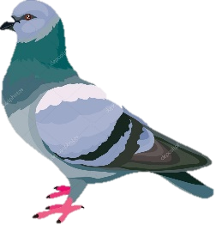
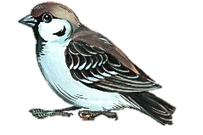
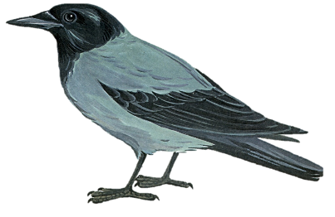

Slide 15
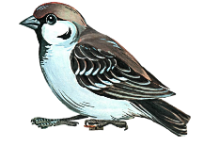
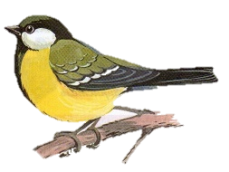
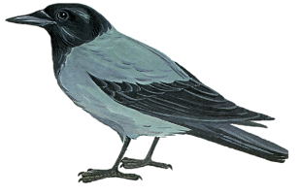
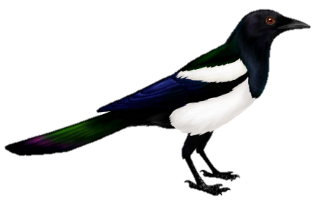
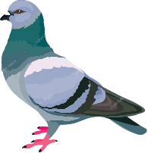

Slide 16
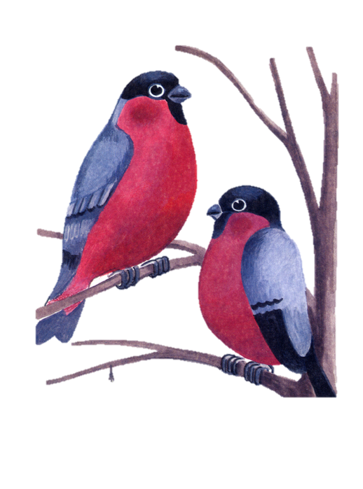
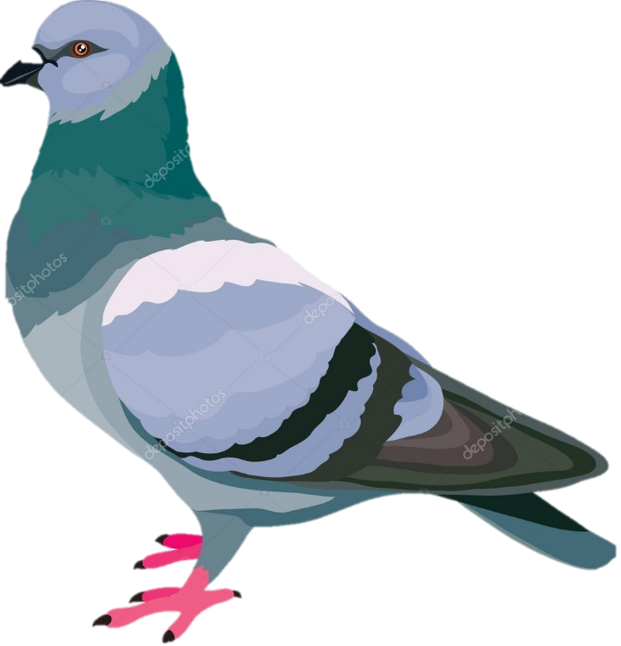

Slide 17
Использование ИКТ при динамической паузе

Slide 18
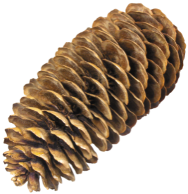
Физкультминутка. *Мишка шёл, шёл, шёл – *только шишку нашёл.

Slide 19
Дети дальше побежали и лягушку повстречали.

Slide 20
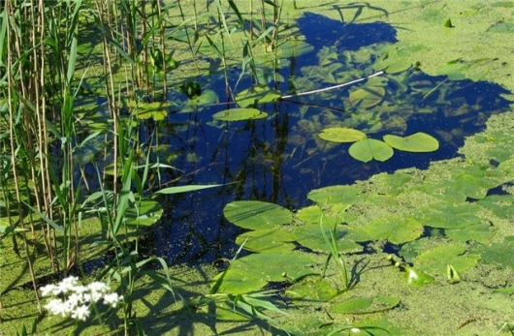
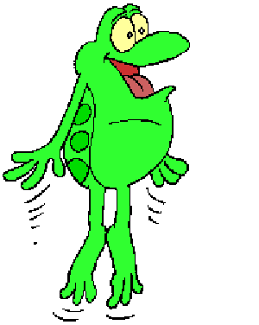
А лягушка-попрыгушка – глазки на макушке. *Прячьтесь от лягушки – комары да мушки.

Slide 21
ИКТ на занятиях по звукопроизношению

Slide 22
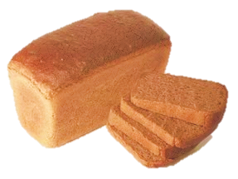
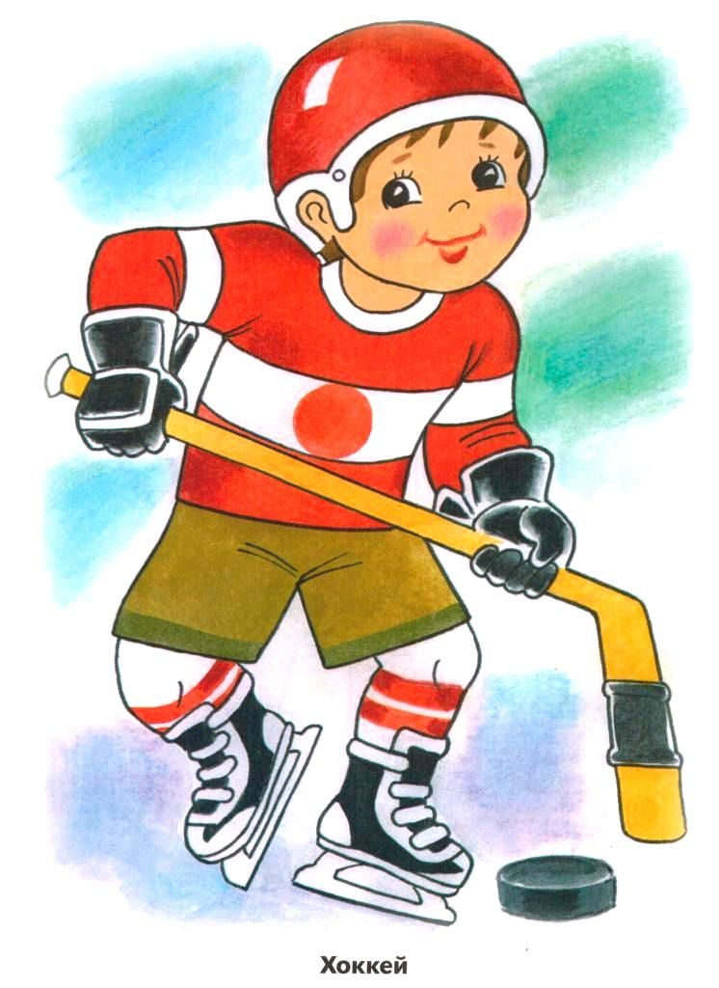
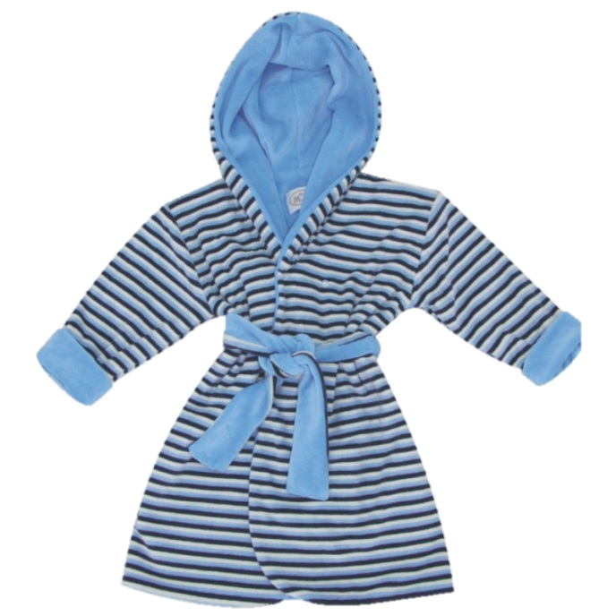
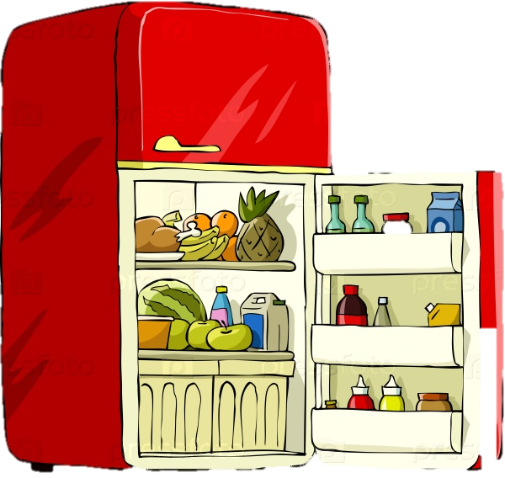
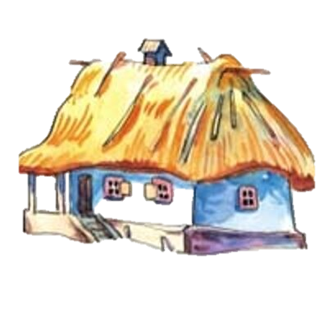
Назови первый звук

Slide 23
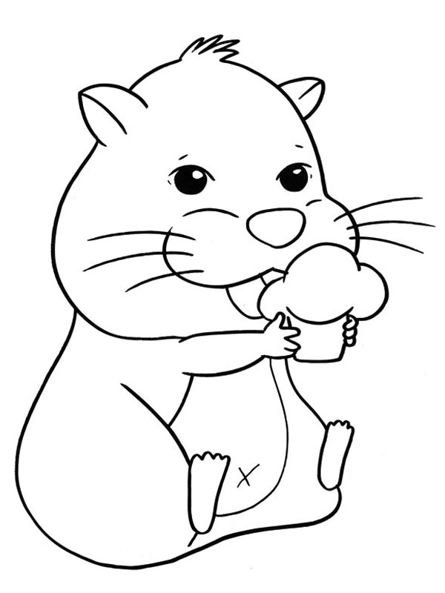
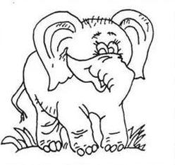
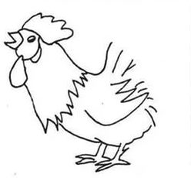
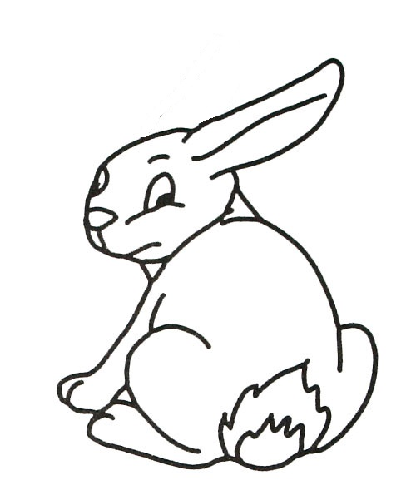

Slide 24
ИКТ в развитии связной речи

Slide 25
В сосновом лесу
Адаптированный рассказ
по автоматизации звука С

Slide 26
Рассказ «В сосновом лесу»

Slide 27
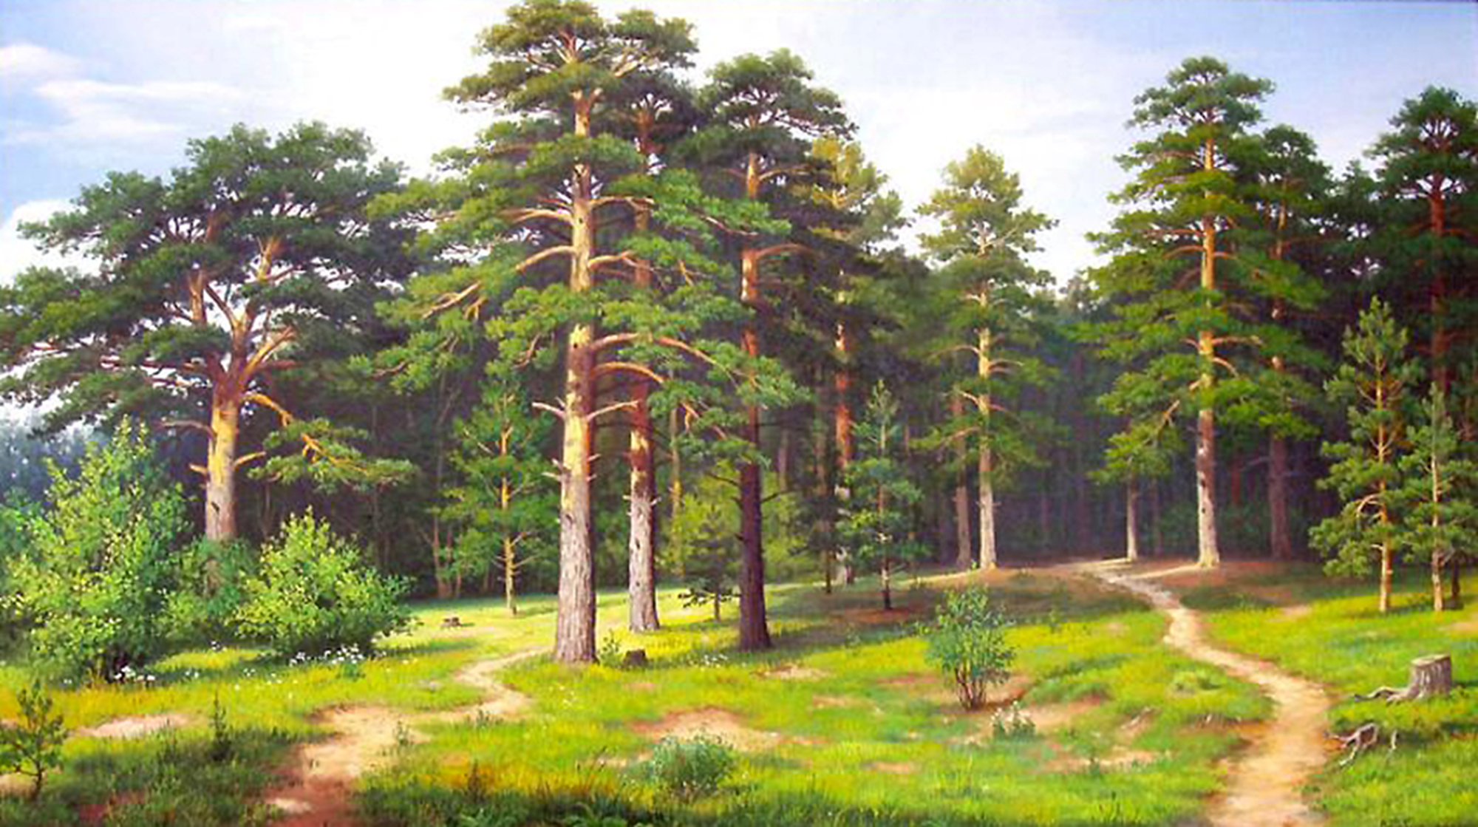
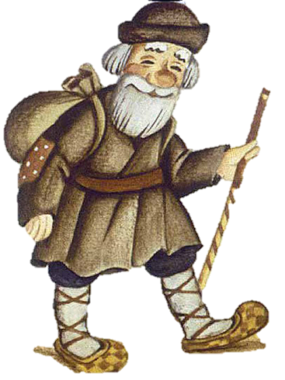
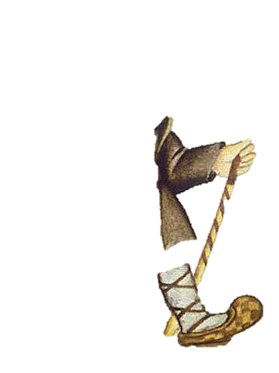
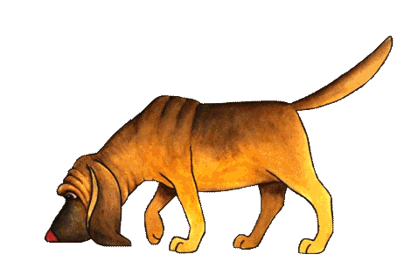
Вот сосны. Много сосен – это сосновый лес. *В сосновом лесу сосны высокие, *кусты низкие. *Дед Саня с собакой идёт в сосновый лес.

Slide 28
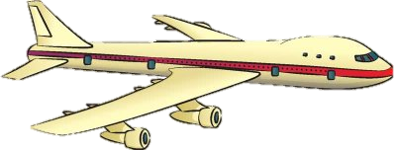
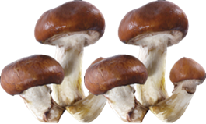
*Высоко над лесом летит самолёт. *Светит солнце.* Под сосной много маслят.

Slide 29
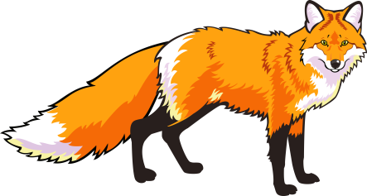
*У высокой сосны дед Саня видит лису. Остановился. -Спокойно! – сказал собаке дед Саня. Но собака лает на лису. *Лиса испугалась и в лес.

Slide 30
ИКТпри заучивании рассказов и стихов

Slide 31
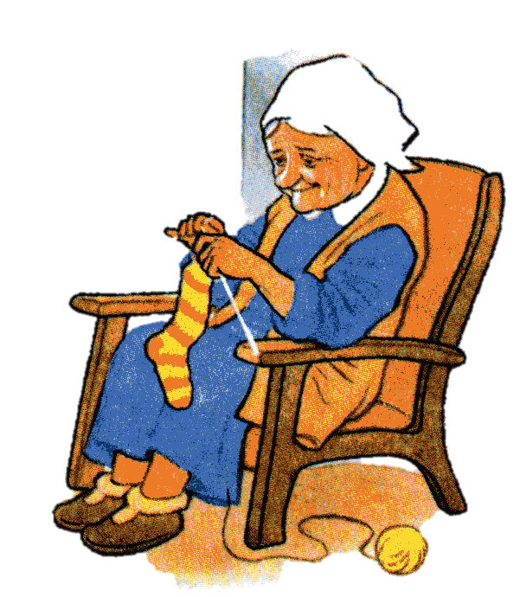
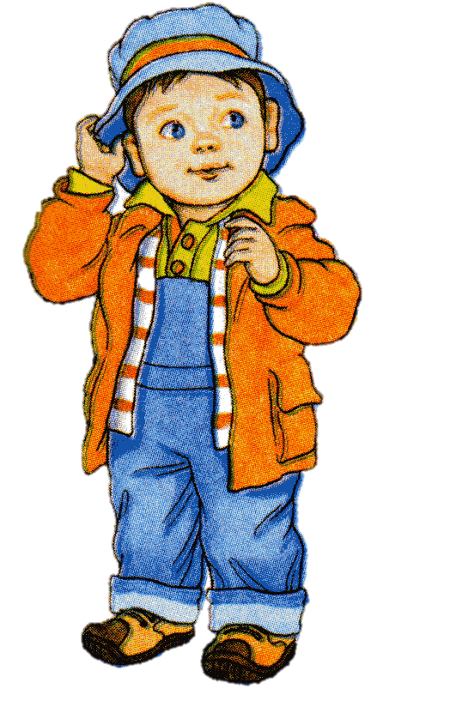
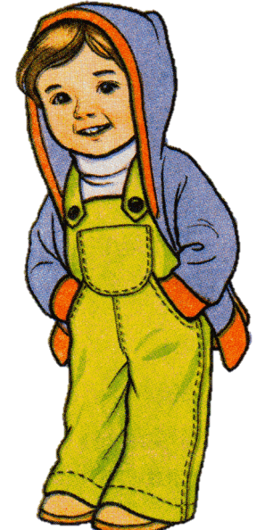
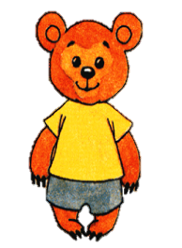
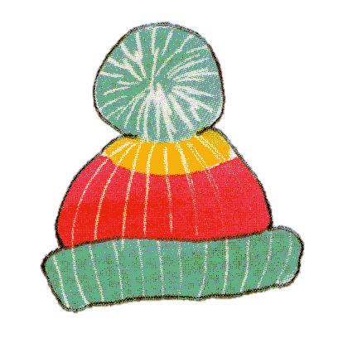
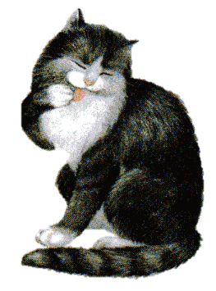
У бабушки внуки Паша и Даша. Бабушка вышивает мишку на шапке для Паши,
кошку на подушке для Даши.

Slide 32
Благодарю за внимание!

